Slide 1
Поддержка субъектов малого и среднего предпринимательства, в период распространения коронавирусной инфекции (2019-nCoV) в Асбестовском городском округе
2020

Slide 2
Перечень отдельных сфер деятельности для оказания первоочередной адресной поддержки
Авиаперевозки, аэропортовая деятельность, автоперевозки
Культура, организация досуга и развлечений
Физкультурно-оздоровительная деятельность и спорт
Деятельность туристических агентств и организаций сфере туризма
Гостиничный бизнес
Общественное питание
Деятельность организаций дополнительного образования, негосударственных образовательных учреждений
Сферы деятельности
Деятельность по организации конференций и выставок
Деятельность в области демонстрации кинофильмов (кинотеатры)
Деятельность по предоставлению бытовых услуг населению
Торговая недвижимость

Slide 3
Виды поддержки малого и среднего предпринимательства
- горячая линия 8-800-201-34-30
размещение материалов на сайте Асбестовского городского округа
Информационная
- информационная рассылка субъектам МСП по средствам электронной почты
- льготное кредитование МСП
- единоразовые выплаты
- отсрочка по кредиту
Финансовая
- спецпрограмма стимулирования
- кредитные каникулы
- субсидия регионам на оказание неотложных мер по поддержке субъектов МСП
Телефон для консультаций отдела по экономике администрации Асбестовского городского округа 8-34365-7-53-22, 8-34365-7-53-10

Slide 4
Виды поддержки малого и среднего предпринимательства
- отсрочка по аренде
- отсрочка платежей по договорам купли-продажи объектов недвижимости
Имущественная
- отсрочка платежей по договорам на установку и эксплуатацию рекламной конструкции
Телефон для консультаций отдела управления муниципальным имуществом
администрации Асбестовского городского округа 8-34365-7-57-98
- продление сроков уплаты налогов
- продление срока предоставления отчетности
Налоговая
- мораторий на налоговые санкции
- снижение тарифов по страховым взносам
- мораторий на рост взнос ИП
Телефон для консультаций ФНС России 8-800-222-22-22

Slide 5
Динамика состояния МСП на территории
Асбестовского городского округа

Slide 6
Виды поддержки на территории Асбестовского городского округа
Информационная
Имущественная
Налоговая
Финансовая

Slide 7
Налоговая поддержка на территории Асбестовского городского округа
Отсрочка авансовых платежей по земельному налогу

Slide 8
Финансовая поддержка на территории Асбестовского городского округа

Slide 9
Имущественная поддержка арендаторам муниципального имущества по отсрочке арендных платежей за апрель-июнь 2020 года до 31 января 2021 года
Постановление администрации АГО от 09.04.2020 №237-ПА О предоставлении отсрочки арендной платы, предусмотренной в 2020 году субъектам малого и среднего предпринимательства
Количество субъектов МСП | Прогнозная сумма льготы (руб.) | Направлено уведомлений | Поступило заявлений от субъектов МСП | Подготовлено Соглашений
5 | 1 652 516,03 | 5 | 1 | 1

Slide 10
Имущественная поддержка покупателям муниципального имущества по отсрочке платежей за апрель - декабрь 2020 года до 31 января 2021 года
Постановление администрации АГО от 15.04.2020 № 244-ПА О предоставлении отсрочки внесения платежей по договорам купли-продажи объектов недвижимого имущества субъектам малого и среднего предпринимательства
Количество субъектов МСП | Прогнозная сумма льготы (руб.) | Направлено уведомлений | Поступило заявлений от субъектов МСП | Подготовлено Соглашений
32 | 10 847 435,0 | 32 | 4 | 4

Slide 11
Имущественная поддержка рекламораспространителям по отсрочке платежей за апрель – декабрь 2020 года до 31 декабря 2021 года
Постановление администрации АГО от 16.04.2020 № 245-ПА О предоставлении отсрочки платежей по договорам на установку и эксплуатацию рекламной конструкции, предусмотренных в 2020 году, субъектам малого и среднего предпринимательства
Количество субъектов МСП | Прогнозная сумма льготы (руб.) | Направлено уведомлений | Поступило заявлений от субъектов МСП | Подготовлено Соглашений
4 | 491 330,60 | 4 | 0 | 0

Slide 12
Имущественная поддержка арендаторам земельных участков по отсрочке платежей I и II квартала 2020 года до 30 ноября 2020 года
Постановление администрации АГО от 16.04.2020 № 246-ПА О предоставлении отсрочки платежей по договорам аренды земельных участков, предусмотренных в 2020 году, субъектам малого и среднего предпринимательства
Количество субъектов МСП | Прогнозная сумма льготы (руб.) | Направлено уведомлений | Поступило заявлений от субъектов МСП | Подготовлено Соглашений
78 | 4 058 795,51 | 78 | 2 | 2

Slide 13
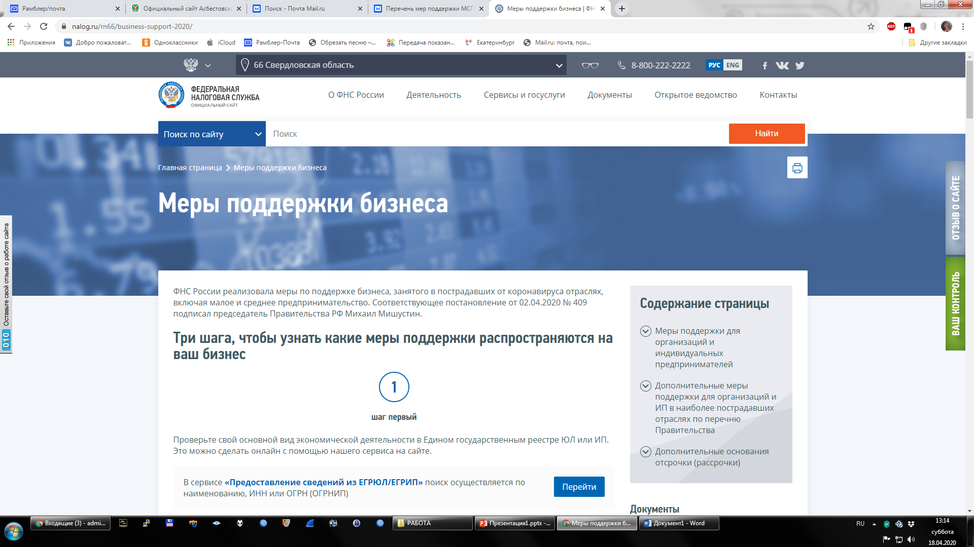
Меры поддержки

Slide 14
Меры поддержки

